Slide 1

ENERGÍA ELÉCTRICA EN CHILE
Eficiencia energética y uso responsable
CIENCIA CIUDADANA
MÓDULO III / CLASE 2 / Ob. 2
MATERIAL DE APOYO PARA EL PROFESOR
Tiempo estimado para ser trabajado en 1 o 2 clases

Slide 2

Objetivos
Analizar los diferentes usos de la energía eléctrica en Chile, valorando su importancia a través de medidas de ahorro y uso responsable.

Slide 3
CONTENIDOS
1. Energía eléctrica.
2. Ahorro de energía.
3. Eficiencia energética.
4. Corriente eléctrica.
5. Generador eléctrico.
6. Conductores y aisladores eléctricos.

Slide 4


ANTES DE COMENZAR
¿CREES QUE EN TU FAMILIA SE UTILIZA DE MANERA EXCESIVA LA ENERGÍA ELÉCTRICA? ¿POR QUÉ SI O POR QUÉ NO?
¿CREES TÚ QUE DEBEMOS CUIDAR LA ENERGÍA ELÉCTRICA? ¿EXISTE LA POSIBILIDAD DE QUE SE AGOTE EN EL FUTURO? ¿POR QUÉ?
¿CÓMO CREES TÚ QUE ERA LA VIDA DE LAS PERSONAS ANTES DE QUE EXISTIERA LA ENERGÍA ELÉCTRICA? ¿POR QUÉ?
¿QUÉ APARATOS Y/O DISPOSITIVOS DE TU HOGAR FUNCIONAN CON ELECTRICIDAD? ENUMÉRALOS.
¿QUÉ OCURRE CUANDO SE CORTA LA ENERGÍA ELÉCTRICA EN NUESTRO HOGAR?
¿CÓMO CREES TÚ QUE SERÍA TU VIDA SI, DESDE HOY, YA NO EXISTIERA MÁS LA ENERGÍA ELÉCTRICA? ¿CÓMO SERÍA TU RUTINA DIARIA? DESCRIBE QUÉ COSAS HARÍAS PARA ENTRETENERTE Y QUE NO INVOLUCREN EL USO DE LA ENERGÍA ELÉCTRICA.

Slide 5

CAMBIO CLIMÁTICO EN LA ACTUALIDAD:
¿CÓMO HAN AVANZADO LOS PAÍSES PARA CONTROLAR ESTE FENÓMENO?
Existen evidencias científicas sobre el cambio climático.
Sus causas se asocian a las emisiones de CO2 (dióxido de carbono) que generan el efecto invernadero.
Aumento significativo de la temperatura media del globo, observado desde finales del siglo XIX, y cuantificado en 0,8 °C más.
Algunos efectos… deshielo de glaciares, incremento en el nivel de los océanos, aumento de precipitaciones, deterioro de los suelos (sequías) y crecimiento de ciertas infecciones epidémicas.
El sector de energía es responsable de parte de estas emisiones, pues provienen de la combustión de energías fósiles, tales como el carbón, el gas, el petróleo y la quema de leña.
Fuente: Guía docente “Energía eléctrica en Chile”.

Slide 6
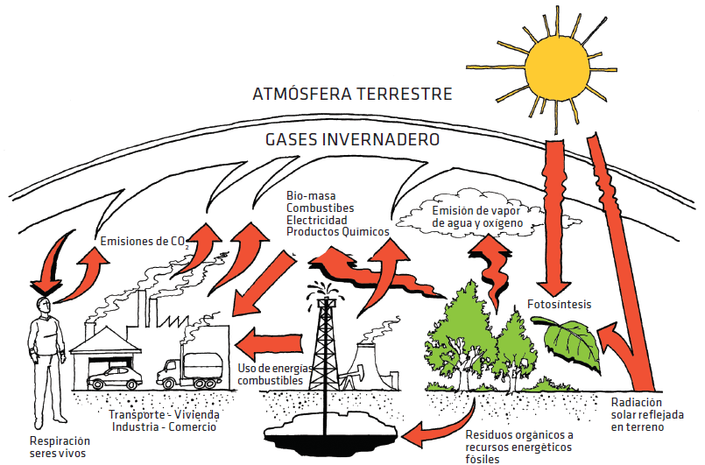
CAMBIO CLIMÁTICO EN LA ACTUALIDAD:
¿CÓMO HAN AVANZADO LOS PAÍSES PARA CONTROLAR ESTE FENÓMENO?
Figura 1: Flujo de emisiones de CO2 hacia la atmósfera (Bustamante, Rozas, Cepeda, & Encinas, 2009)
Fuente: Guía docente “Energía eléctrica en Chile”.

Slide 7
CAMBIO CLIMÁTICO EN LA ACTUALIDAD:
¿CÓMO HAN AVANZADO LOS PAÍSES PARA CONTROLAR ESTE FENÓMENO?
Durante el año 2015, 10 países generaron el 72% de las emisiones de gases de efecto invernadero, mientras que otros 100 países fueron responsables de tan solo el 3% (Friedrich, Ge, & Damassa, 2015). La razón: las desigualdades y desequilibrios globales se manifiestan en el consumo energético y, por ende, en sus emisiones de CO2 y otros gases tóxicos.
Fuente: Guía docente “Energía eléctrica en Chile”.

Slide 8
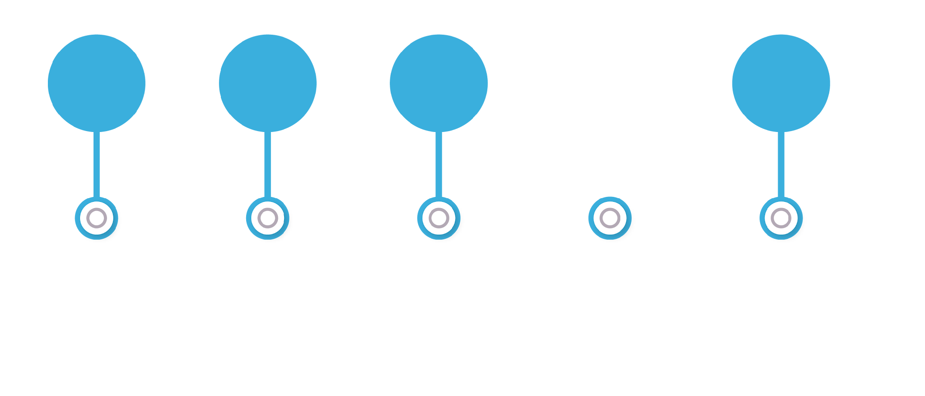
CAMBIO CLIMÁTICO EN LA ACTUALIDAD:
¿CÓMO HAN AVANZADO LOS PAÍSES PARA CONTROLAR ESTE FENÓMENO?
1.
2.
3.
*
PUNTOS
DE INFLEXIÓN
EFECTO
INVERNADERO
GEI
CALENTAMIENTO
GLOBAL
ENERGÍAS
RENOVABLES Y
EFICIENCIA
ENERGÉTICA
Esquema 1 (elaboración propia=
Fuente: Guía docente “Energía eléctrica en Chile”.

Slide 9
CAMBIO CLIMÁTICO EN LA ACTUALIDAD:
¿CÓMO HAN AVANZADO LOS PAÍSES PARA CONTROLAR ESTE FENÓMENO?
Chile se ha comprometido a reducir las emisiones de CO2 en un 30% a 2030, fomentar las energías renovables no convencionales (ERNC), impulsar una Ley de Eficiencia Energética, reforestar 100 mil hectáreas de bosque principalmente nativo, desarrollar 14 planes de descontaminación a 2018 e impulsar impuestos verdes a emisiones de industrias y automóviles (Ministerio del Medio Ambiente, 2017).
Fuente: Guía docente “Energía eléctrica en Chile”.

Slide 10
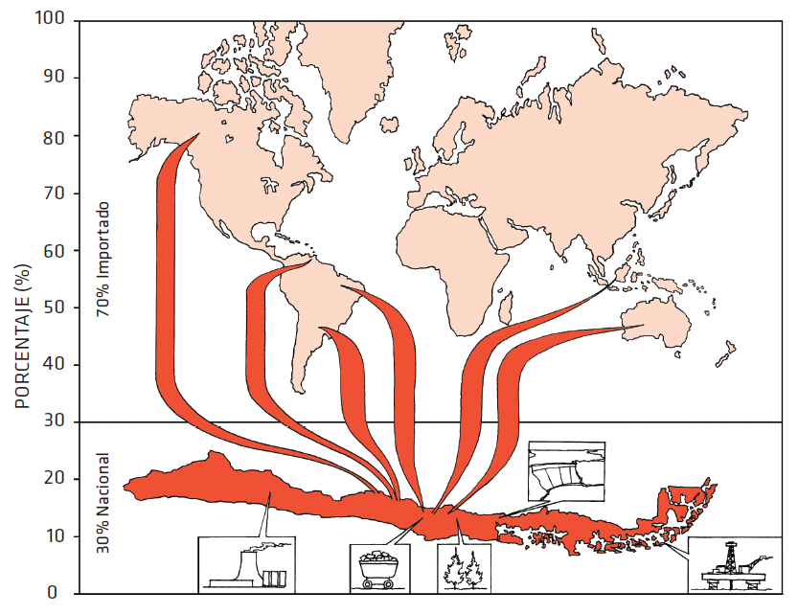
EL SECTOR ENERGÉTICO EN CHILE: MATRIZ ENERGÉTICA
En Chile, cerca del 60% de la energía consumida es importada como crudo y derivados del petróleo. Esto lo convierte en un país subordinado a la inestabilidad y volatilidad de los precios en los mercados internacionales, en términos de costos y suministros.
Figura 2: Dependencia energética en Chile. Valores promedio de los últimos cinco años (Bustamante, Rozas, Cepeda, & Encinas, 2009).
Fuente: Guía docente “Energía eléctrica en Chile”.

Slide 11
En el año 2015, alrededor del 30% de la energía primaria que consumió el país provino del petróleo, 25% del carbón y 24% de biomasa-biogás. La energía restante procede del gas natural (13%), la hidroelectricidad (7%), y la energía eólica y solar (1%)
Figura 3: Energía primaria en Chile (Comisión Nacional de Energía, 2017)

Slide 12

En el año 2015, alrededor del 30% de la energía primaria que consumió el país provino del petróleo, 25% del carbón y 24% de biomasa-biogás. La energía restante procede del gas natural (13%), la hidroelectricidad (7%), y la energía eólica y solar (1%)
1%
ENERGÍA EÓLICA Y SOLAR
Figura 3: Energía primaria en Chile (Comisión Nacional de Energía, 2017)

Slide 13

En el año 2015, alrededor del 30% de la energía primaria que consumió el país provino del petróleo, 25% del carbón y 24% de biomasa-biogás. La energía restante procede del gas natural (13%), la hidroelectricidad (7%), y la energía eólica y solar (1%)
7%
HIDROELECTRICIDAD
1%
ENERGÍA EÓLICA Y SOLAR
Figura 3: Energía primaria en Chile (Comisión Nacional de Energía, 2017)

Slide 14

En el año 2015, alrededor del 30% de la energía primaria que consumió el país provino del petróleo, 25% del carbón y 24% de biomasa-biogás. La energía restante procede del gas natural (13%), la hidroelectricidad (7%), y la energía eólica y solar (1%)
13%
GAS NATURAL
7%
HIDROELECTRICIDAD
1%
ENERGÍA EÓLICA Y SOLAR
Figura 3: Energía primaria en Chile (Comisión Nacional de Energía, 2017)

Slide 15

En el año 2015, alrededor del 30% de la energía primaria que consumió el país provino del petróleo, 25% del carbón y 24% de biomasa-biogás. La energía restante procede del gas natural (13%), la hidroelectricidad (7%), y la energía eólica y solar (1%)
13%
24%
GAS NATURAL
BIOMASA-BIOGÁS
7%
HIDROELECTRICIDAD
1%
ENERGÍA EÓLICA Y SOLAR
Figura 3: Energía primaria en Chile (Comisión Nacional de Energía, 2017)

Slide 16

En el año 2015, alrededor del 30% de la energía primaria que consumió el país provino del petróleo, 25% del carbón y 24% de biomasa-biogás. La energía restante procede del gas natural (13%), la hidroelectricidad (7%), y la energía eólica y solar (1%)
13%
24%
GAS NATURAL
BIOMASA-BIOGÁS
7%
HIDROELECTRICIDAD
1%
ENERGÍA EÓLICA Y SOLAR
25%
CARBÓN
Figura 3: Energía primaria en Chile (Comisión Nacional de Energía, 2017)

Slide 17

En el año 2015, alrededor del 30% de la energía primaria que consumió el país provino del petróleo, 25% del carbón y 24% de biomasa-biogás. La energía restante procede del gas natural (13%), la hidroelectricidad (7%), y la energía eólica y solar (1%)
13%
24%
GAS NATURAL
BIOMASA-BIOGÁS
7%
HIDROELECTRICIDAD
1%
ENERGÍA EÓLICA Y SOLAR
25%
CARBÓN
30%
PETRÓLEO
Figura 3: Energía primaria en Chile (Comisión Nacional de Energía, 2017)

Slide 18
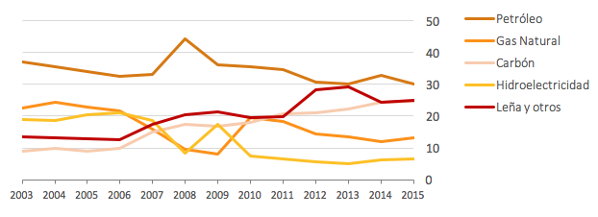
Durante el periodo 2003-2007, el consumo de gas natural decreció de un 24,2% a un 14,4 %; el de la leña y otros se incrementó de un 13,2% a un 16,8%; y el de carbón se alzó desde un 7,9% a un 13,8%. Estas fluctuaciones se deben probablemente a los precios y a la disponibilidad del recurso.
Figura 4: Variación porcentual consumo de energía primaria en Chile. Años 2003 al 2015. (Datos desde Comisión Nacional de Energía, 2015)
Fuente: Guía docente “Energía eléctrica en Chile”.

Slide 19
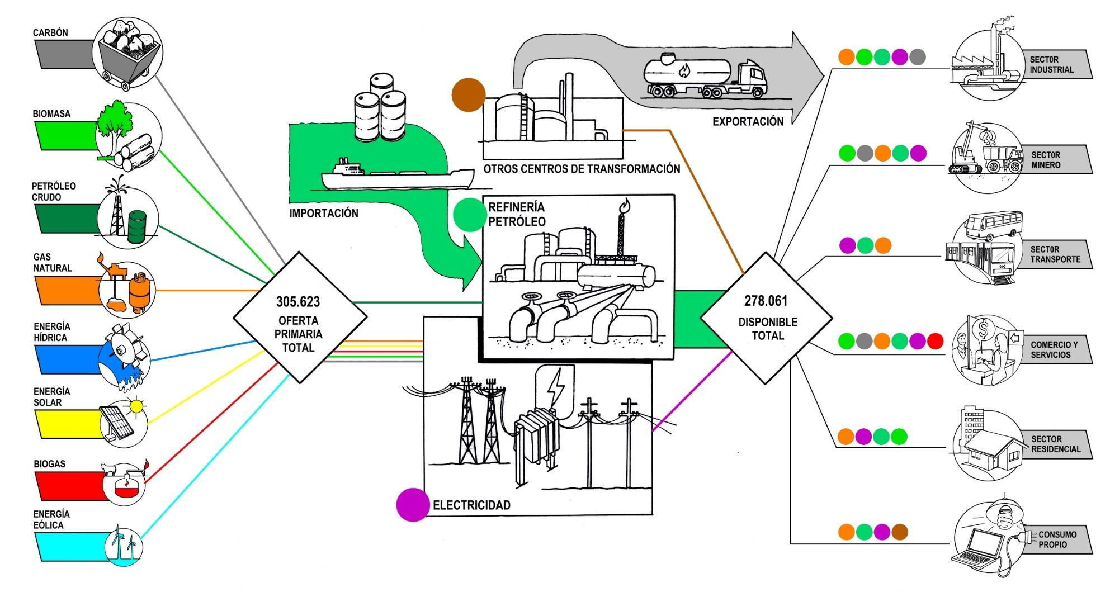
Figura 5: Diagrama de flujo del BNE 2015. Todas las unidades están en Tcal (Comisión Nacional de Energía, 2017)
Fuente: Guía docente “Energía eléctrica en Chile”.

Slide 20

La figura anterior presenta el diagrama de flujos del Balance Nacional Energético 2015, resumiendo las transacciones involucradas en la cadena energética nacional desde su adquisición o generación hasta sus transformaciones y consumos finales. La figura muestra proporcionalmente la participación dentro de la matriz nacional de cada flujo, para poder apreciar los distintos aportes de los energéticos según cada fase de la cadena productiva. Cabe destacar que, durante el año 2015, el sector residencial consumió 4.908 teracalorías de gas natural; 10.109 teracalorías de electricidad; 8.188 teracalorías de derivados del petróleo; y 17.714 teracalorías de biomasa.

Slide 21
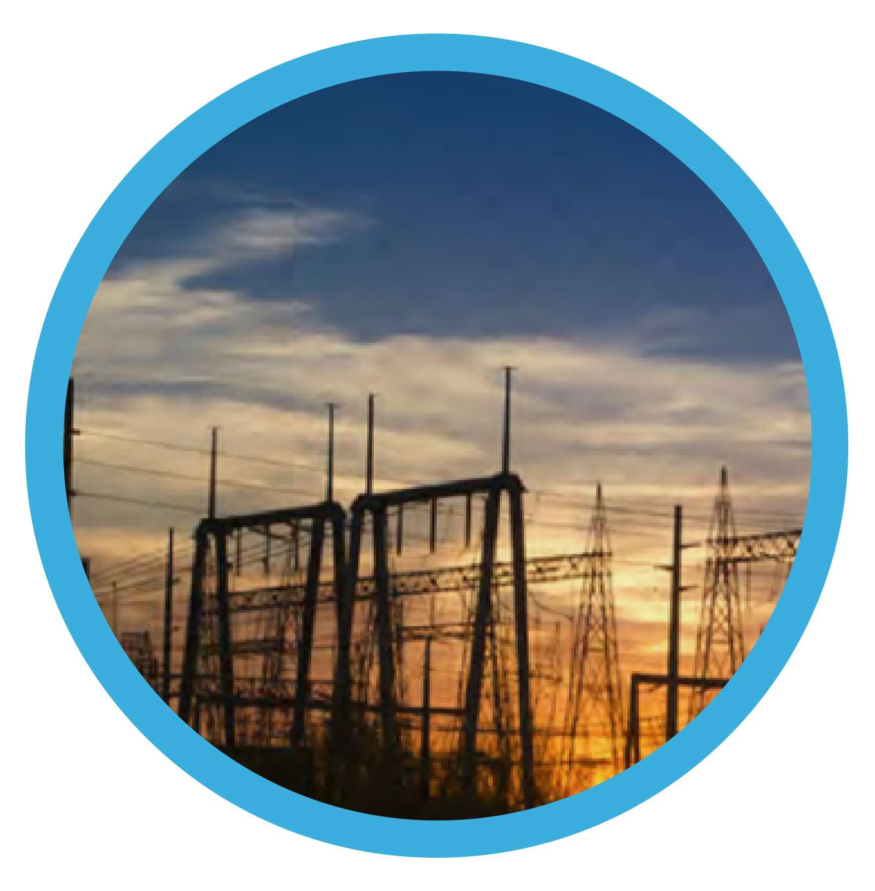
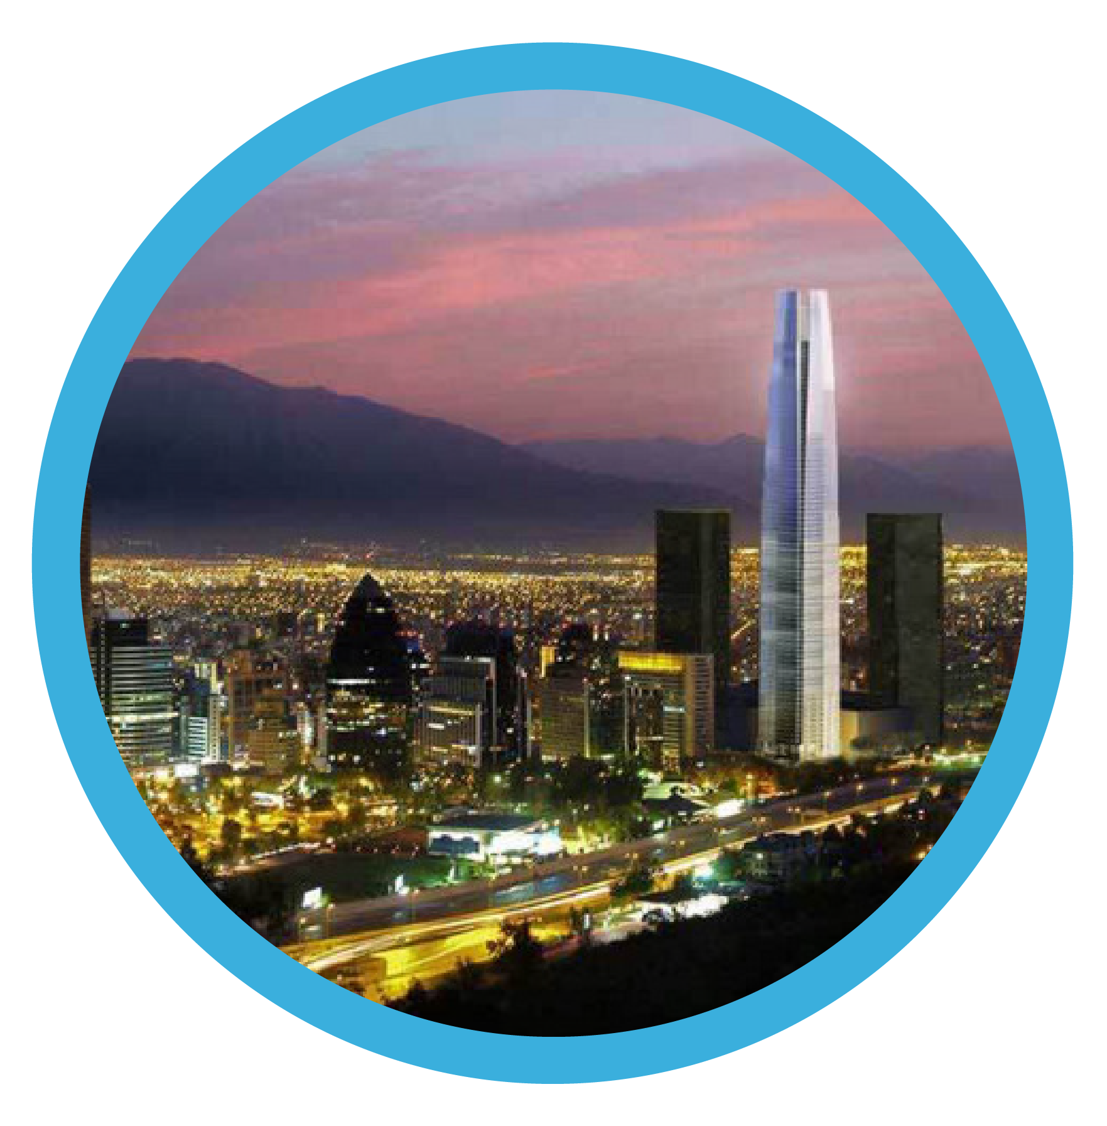
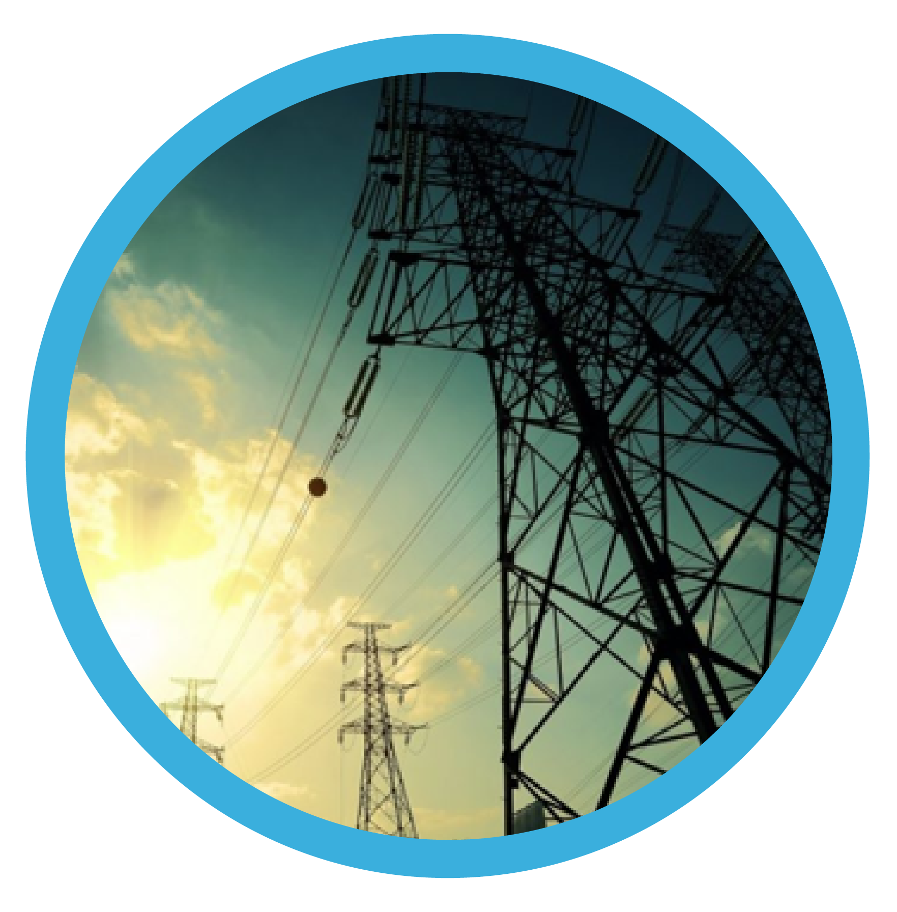
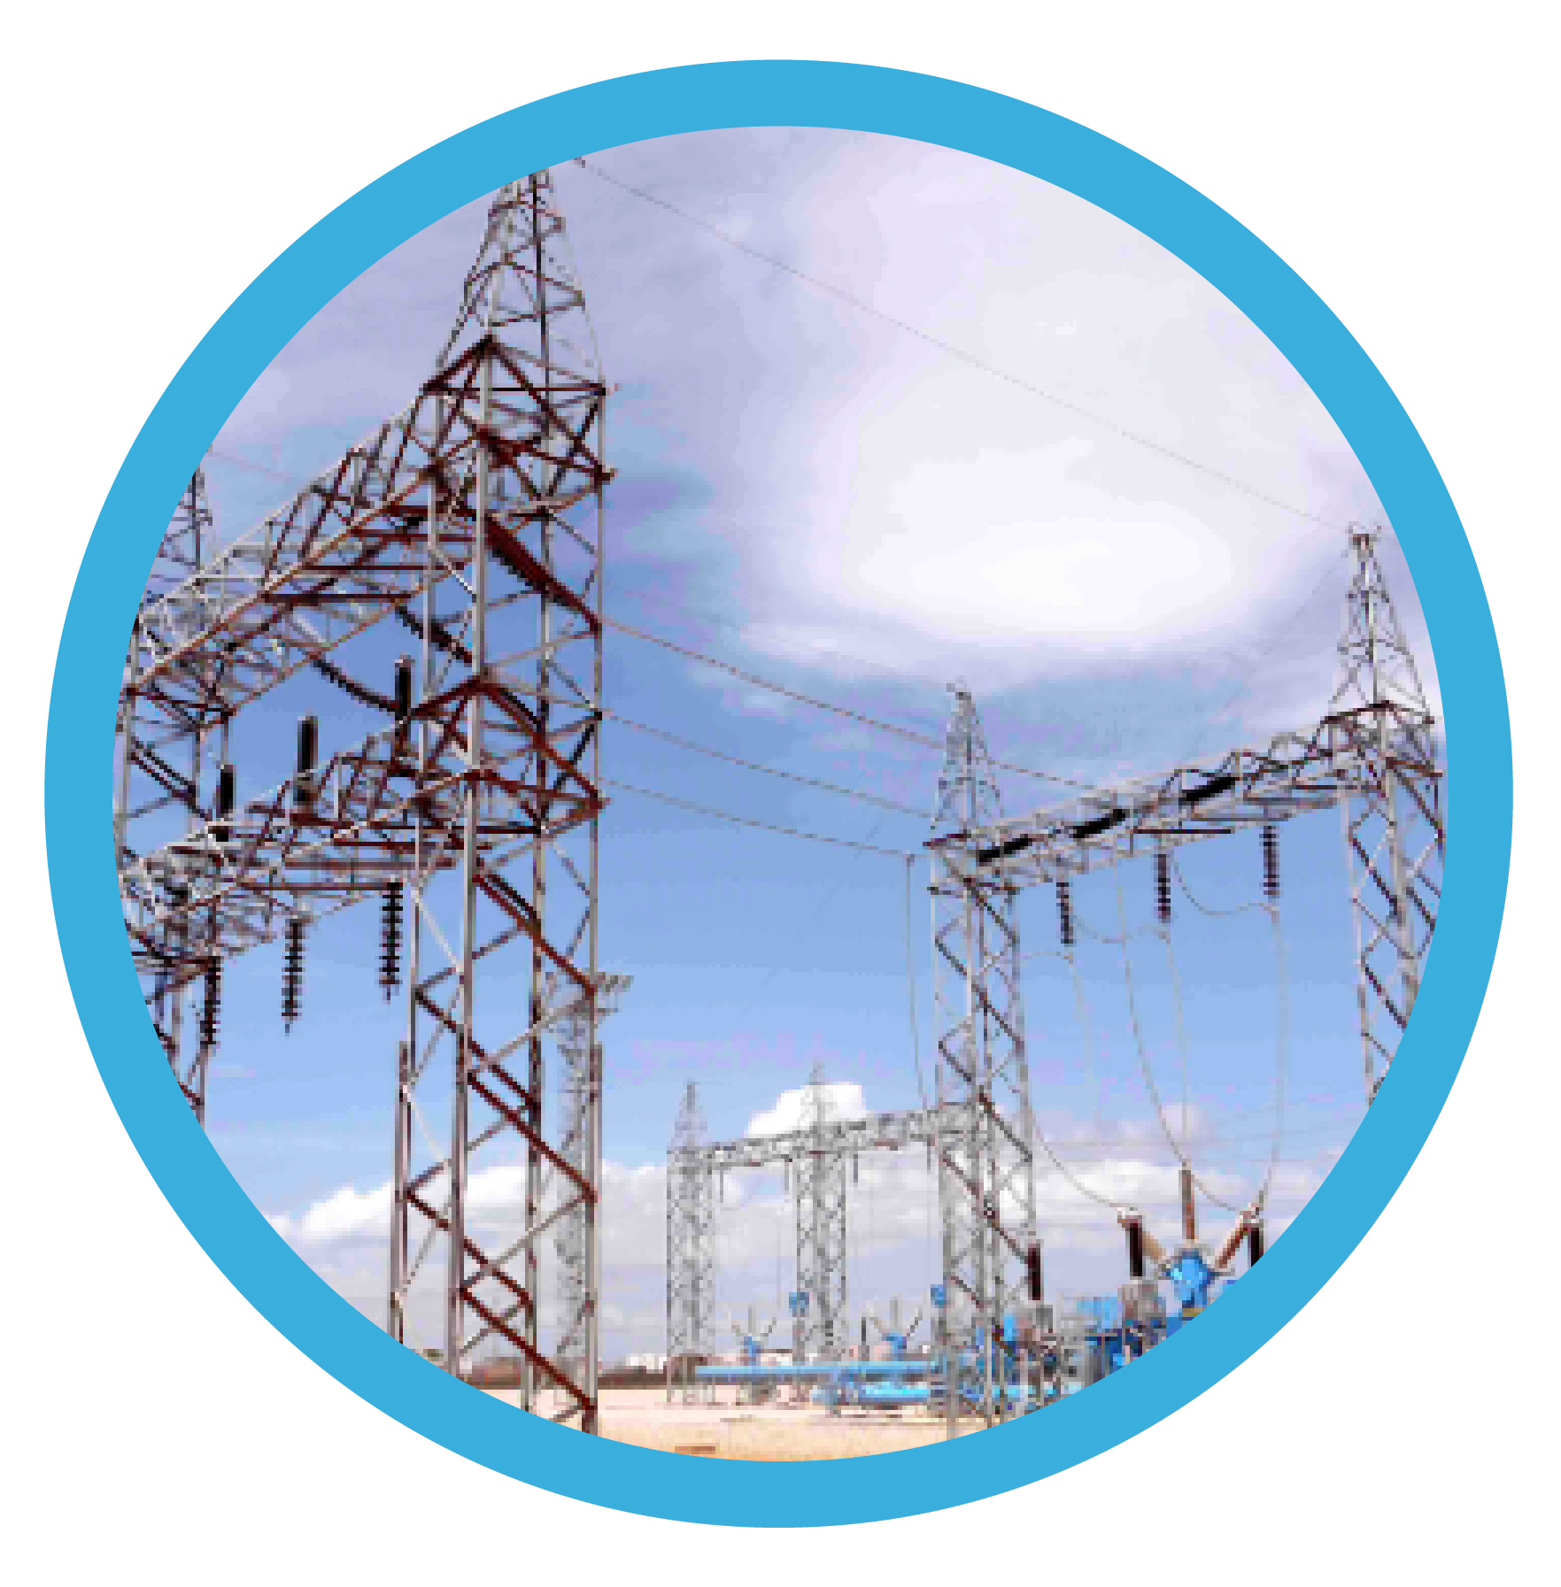
RADIOGRAFÍA DE LA MATRIZ ENERGÉTICA EN CHILE:
Matriz primaria y secundaria, generación de electricidad en los últimos años
La matriz energética en Chile está compuesta por los cuatro sistemas siguientes:
SING
Sistema Interconectado del Norte Grande
SIC
Sistema Interconectado Central
SEA
Sistema Eléctrico de Aysén
SEM
Sistema Eléctrico de Magallanes
Estos sistemas son los más importantes, ya que generan sobre el 99% de la electricidad total en Chile.
Esquema 2 (Elaboración propia)
Fuente: Guía docente “Energía eléctrica en Chile”.

Slide 22
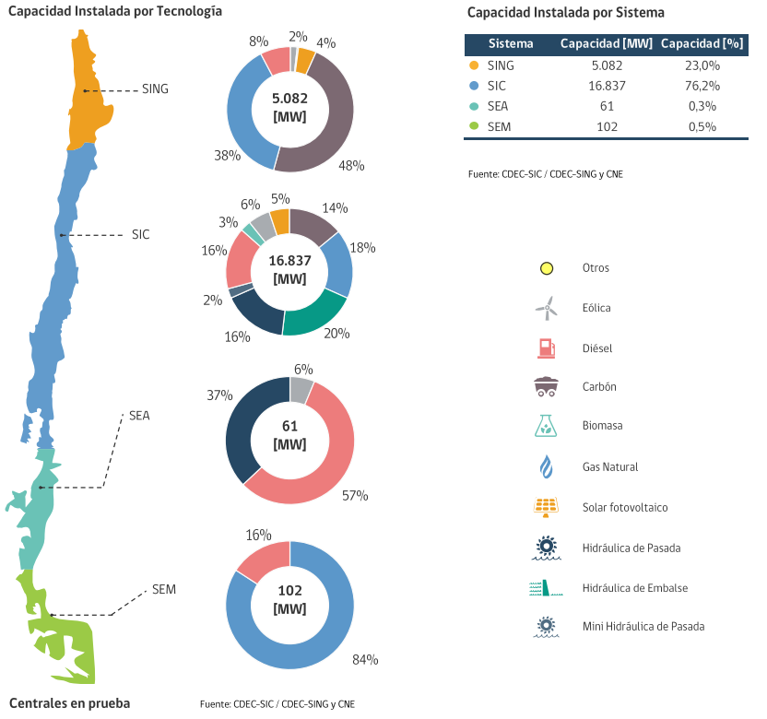
RADIOGRAFÍA DE LA MATRIZ ENERGÉTICA EN CHILE:
Matriz primaria y secundaria, generación de electricidad en los últimos años
Figura 6: Capacidad instalada por tecnología y por sistema (Comisión Nacional de Energía, 2017)
Fuente: Guía docente “Energía eléctrica en Chile”.

Slide 23
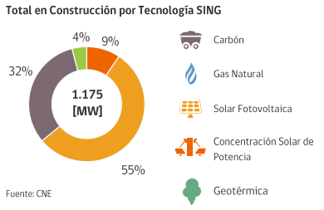
RADIOGRAFÍA DE LA MATRIZ ENERGÉTICA EN CHILE:
Matriz primaria y secundaria, generación de electricidad en los últimos años
A enero de 2017, en el SING se encuentran 20 proyectos de generación de energía registrados en etapa de construcción. En conjunto, alcanzan una capacidad eléctrica de 1.175 megavatios, los cuales tienen fecha estimada de ingreso a operación durante el periodo comprendido entre enero de 2017 y junio de 2018. Los 20 proyectos se dividen en: un proyecto de carbón (375 megavatios); un proyecto geotérmico (48 megavatios); un proyecto de concentración solar de potencia (110 megavatios); y 17 proyectos solares fotovoltaicos (642 megavatios)
Figura 7: Total en construcción por tecnología en el SING (Comisión Nacional de Energía, 2017).
Fuente: Guía docente “Energía eléctrica en Chile”.

Slide 24
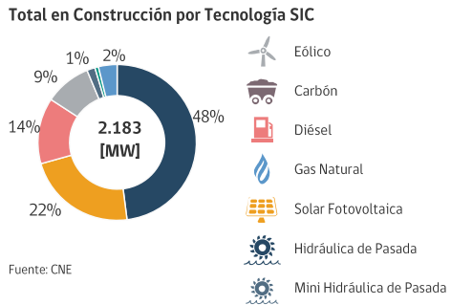
RADIOGRAFÍA DE LA MATRIZ ENERGÉTICA EN CHILE:
Matriz primaria y secundaria, generación de electricidad en los últimos años
A enero de 2017 se encuentran 29 proyectos de generación de energía registrados en etapa de construcción. En conjunto, alcanzan una capacidad eléctrica de 2.183 megavatios, los cuales tienen fecha estimada de ingreso a operación durante el periodo comprendido entre enero de 2017 y octubre de 2020. Los 29 proyectos cubren 17 proyectos de ERNC (energías renovables no convencionales) y el resto, energía renovable convencional (hidráulica) y energía no renovable (diésel, carbón y gas).
Figura 8: Total en construcción por tecnología en el SIC. (Comisión Nacional de Energía, 2017)
Fuente: Guía docente “Energía eléctrica en Chile”.

Slide 25
CONSUMO ENERGÉTICO DEL SECTOR RESIDENCIAL Y SUS CONSECUENCIAS INDIRECTAS
El sector Comercial, Público y Residencial presenta un consumo de 22% en el país (58.675 teracalorías), mostrando así su importancia en relación con el consumo total.
Figura 9: Consumo porcentual por sectores de energía secundaria en Chile año 2013. (Datos desde Comisión Nacional de Energía)
Fuente: Guía docente “Energía eléctrica en Chile”.

Slide 26

CONSUMO ENERGÉTICO DEL SECTOR RESIDENCIAL Y SUS CONSECUENCIAS INDIRECTAS
El sector Comercial, Público y Residencial presenta un consumo de 22% en el país (58.675 teracalorías), mostrando así su importancia en relación con el consumo total.
22%
COMERCIAL,
PÚBLICO Y RESIDENCIAL
Figura 9: Consumo porcentual por sectores de energía secundaria en Chile año 2013. (Datos desde Comisión Nacional de Energía)
Fuente: Guía docente “Energía eléctrica en Chile”.

Slide 27

CONSUMO ENERGÉTICO DEL SECTOR RESIDENCIAL Y SUS CONSECUENCIAS INDIRECTAS
El sector Comercial, Público y Residencial presenta un consumo de 22% en el país (58.675 teracalorías), mostrando así su importancia en relación con el consumo total.
22%
COMERCIAL,
PÚBLICO Y RESIDENCIAL
37%
TRANSPORTE
Figura 9: Consumo porcentual por sectores de energía secundaria en Chile año 2013. (Datos desde Comisión Nacional de Energía)
Fuente: Guía docente “Energía eléctrica en Chile”.

Slide 28
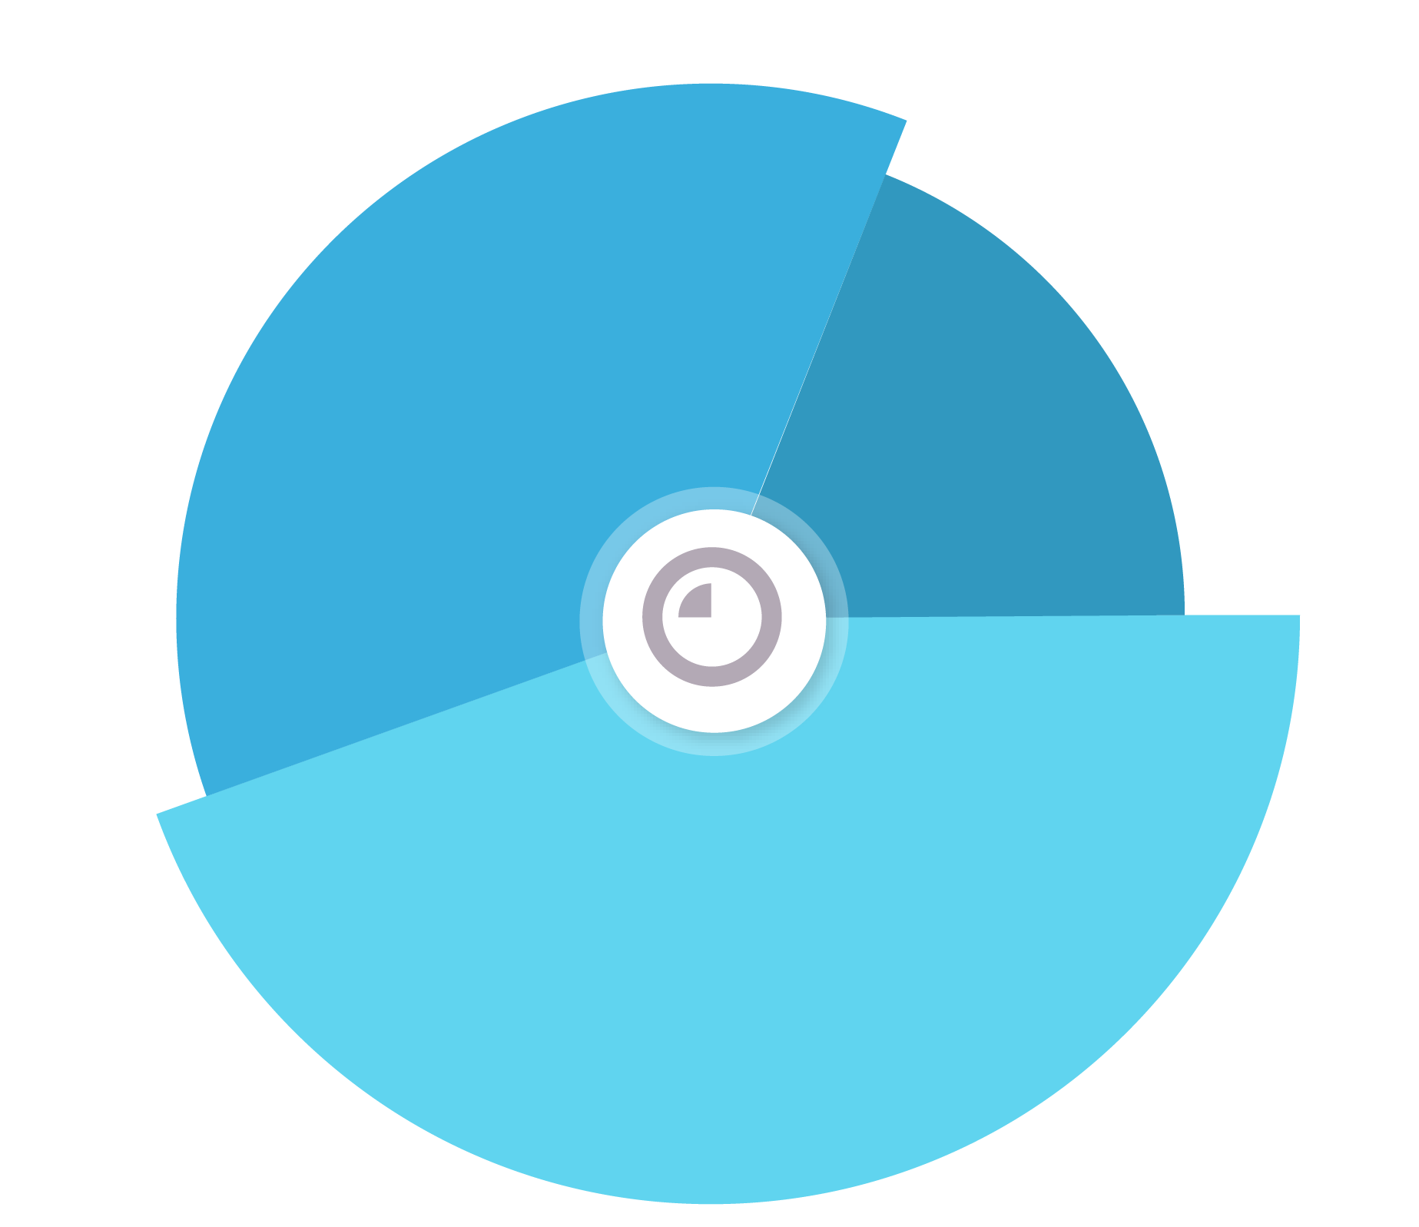
CONSUMO ENERGÉTICO DEL SECTOR RESIDENCIAL Y SUS CONSECUENCIAS INDIRECTAS
El sector Comercial, Público y Residencial presenta un consumo de 22% en el país (58.675 teracalorías), mostrando así su importancia en relación con el consumo total.
22%
COMERCIAL,
PÚBLICO Y RESIDENCIAL
37%
TRANSPORTE
41%
INDUSTRIAL
Figura 9: Consumo porcentual por sectores de energía secundaria en Chile año 2013. (Datos desde Comisión Nacional de Energía)
Fuente: Guía docente “Energía eléctrica en Chile”.

Slide 29
CONSUMO ENERGÉTICO DEL SECTOR RESIDENCIAL Y SUS CONSECUENCIAS INDIRECTAS
Observando exclusivamente el sector Residencial (excluyendo el sector Público y el Comercial), el consumo de energía secundaria (que alcanzó aproximadamente a 40,95 mil Tcal en el año 2015) está altamente concentrado en la leña (biomasa), con un 43% de participación. Le siguen el gas licuado, la electricidad y el gas natural.
Figura 10: Participación porcentual de energía secundaria en sector residencial. Año 2015. (Datos desde: Comisión Nacional de Energía, 2015) //. Fuente: Guía docente “Energía eléctrica en Chile”.

Slide 30

CONSUMO ENERGÉTICO DEL SECTOR RESIDENCIAL Y SUS CONSECUENCIAS INDIRECTAS
Observando exclusivamente el sector Residencial (excluyendo el sector Público y el Comercial), el consumo de energía secundaria (que alcanzó aproximadamente a 40,95 mil Tcal en el año 2015) está altamente concentrado en la leña (biomasa), con un 43% de participación. Le siguen el gas licuado, la electricidad y el gas natural.
0%
KEROSENE
Figura 10: Participación porcentual de energía secundaria en sector residencial. Año 2015. (Datos desde: Comisión Nacional de Energía, 2015) //. Fuente: Guía docente “Energía eléctrica en Chile”.

Slide 31

CONSUMO ENERGÉTICO DEL SECTOR RESIDENCIAL Y SUS CONSECUENCIAS INDIRECTAS
Observando exclusivamente el sector Residencial (excluyendo el sector Público y el Comercial), el consumo de energía secundaria (que alcanzó aproximadamente a 40,95 mil Tcal en el año 2015) está altamente concentrado en la leña (biomasa), con un 43% de participación. Le siguen el gas licuado, la electricidad y el gas natural.
3%
KEROSENE
0%
KEROSENE
Figura 10: Participación porcentual de energía secundaria en sector residencial. Año 2015. (Datos desde: Comisión Nacional de Energía, 2015) //. Fuente: Guía docente “Energía eléctrica en Chile”.

Slide 32

CONSUMO ENERGÉTICO DEL SECTOR RESIDENCIAL Y SUS CONSECUENCIAS INDIRECTAS
Observando exclusivamente el sector Residencial (excluyendo el sector Público y el Comercial), el consumo de energía secundaria (que alcanzó aproximadamente a 40,95 mil Tcal en el año 2015) está altamente concentrado en la leña (biomasa), con un 43% de participación. Le siguen el gas licuado, la electricidad y el gas natural.
12%
GAS NATURAL
3%
KEROSENE
0%
KEROSENE
Figura 10: Participación porcentual de energía secundaria en sector residencial. Año 2015. (Datos desde: Comisión Nacional de Energía, 2015) //. Fuente: Guía docente “Energía eléctrica en Chile”.

Slide 33

CONSUMO ENERGÉTICO DEL SECTOR RESIDENCIAL Y SUS CONSECUENCIAS INDIRECTAS
Observando exclusivamente el sector Residencial (excluyendo el sector Público y el Comercial), el consumo de energía secundaria (que alcanzó aproximadamente a 40,95 mil Tcal en el año 2015) está altamente concentrado en la leña (biomasa), con un 43% de participación. Le siguen el gas licuado, la electricidad y el gas natural.
17%
GAS LICUADO
12%
GAS NATURAL
3%
KEROSENE
0%
KEROSENE
Figura 10: Participación porcentual de energía secundaria en sector residencial. Año 2015. (Datos desde: Comisión Nacional de Energía, 2015) //. Fuente: Guía docente “Energía eléctrica en Chile”.

Slide 34

CONSUMO ENERGÉTICO DEL SECTOR RESIDENCIAL Y SUS CONSECUENCIAS INDIRECTAS
Observando exclusivamente el sector Residencial (excluyendo el sector Público y el Comercial), el consumo de energía secundaria (que alcanzó aproximadamente a 40,95 mil Tcal en el año 2015) está altamente concentrado en la leña (biomasa), con un 43% de participación. Le siguen el gas licuado, la electricidad y el gas natural.
17%
GAS LICUADO
12%
GAS NATURAL
3%
25%
KEROSENE
ELECTRICIDAD
0%
KEROSENE
Figura 10: Participación porcentual de energía secundaria en sector residencial. Año 2015. (Datos desde: Comisión Nacional de Energía, 2015) //. Fuente: Guía docente “Energía eléctrica en Chile”.

Slide 35
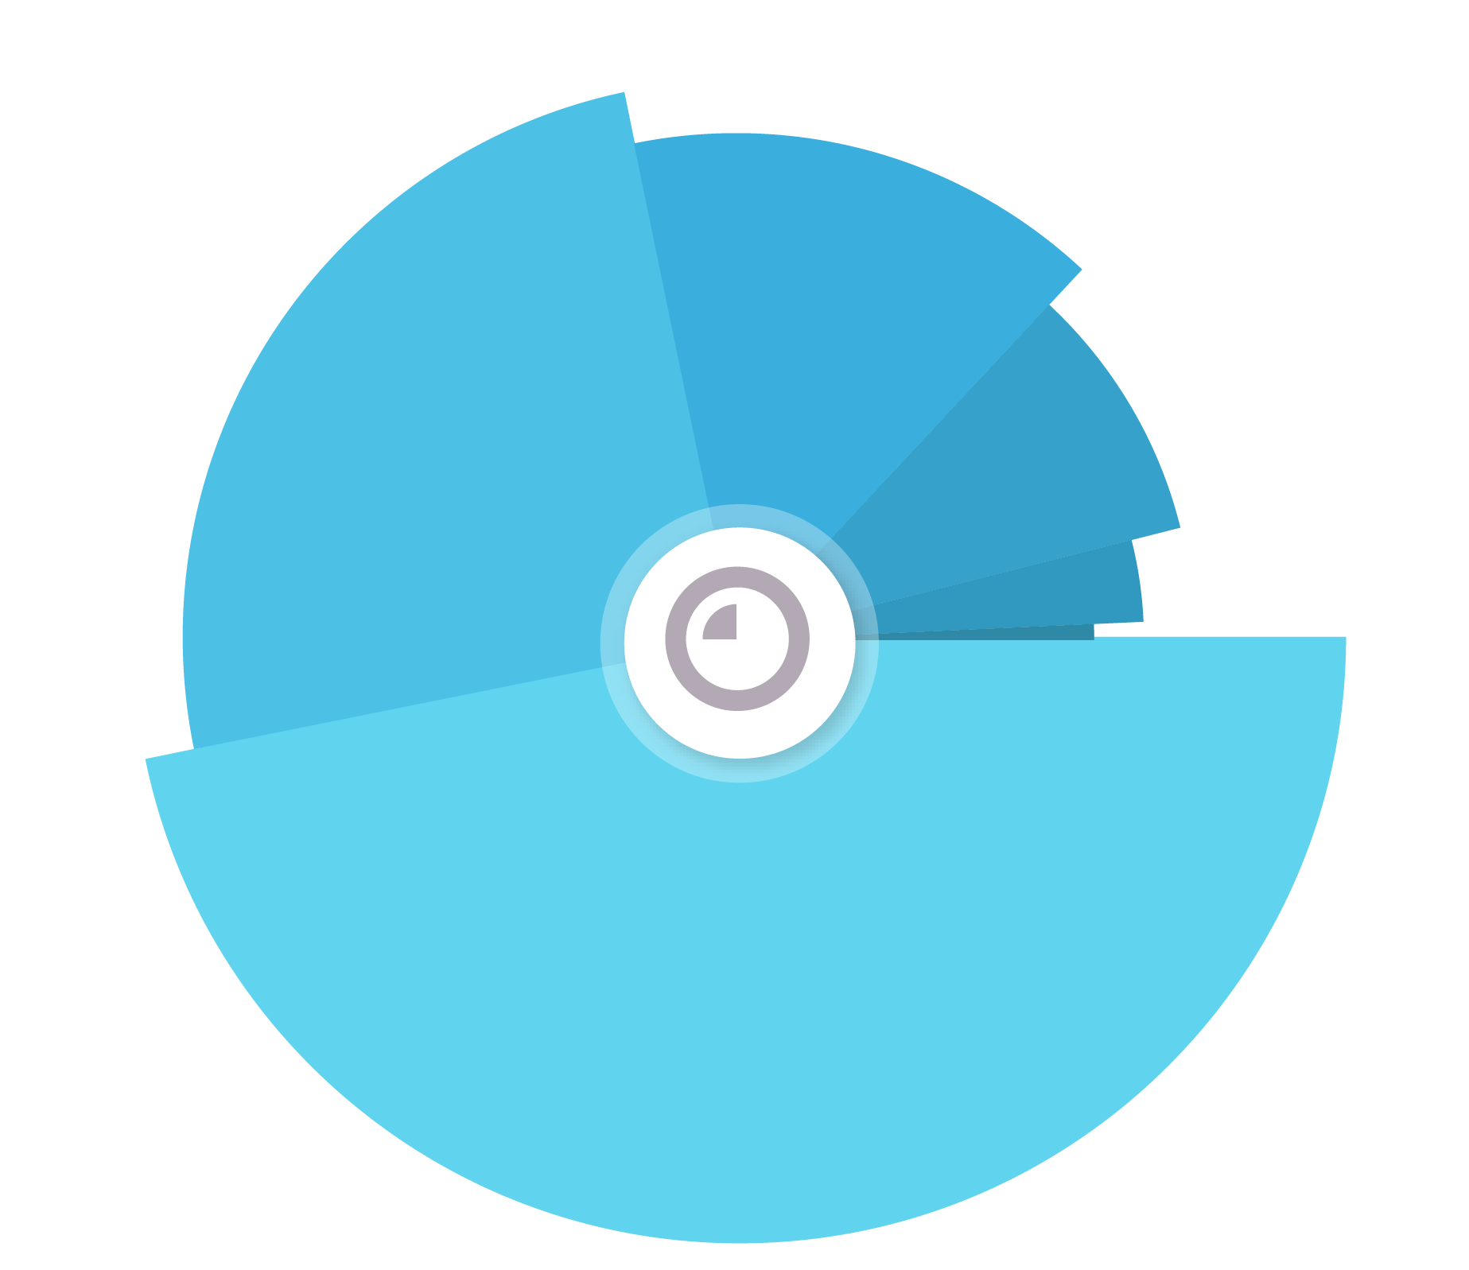
CONSUMO ENERGÉTICO DEL SECTOR RESIDENCIAL Y SUS CONSECUENCIAS INDIRECTAS
Observando exclusivamente el sector Residencial (excluyendo el sector Público y el Comercial), el consumo de energía secundaria (que alcanzó aproximadamente a 40,95 mil Tcal en el año 2015) está altamente concentrado en la leña (biomasa), con un 43% de participación. Le siguen el gas licuado, la electricidad y el gas natural.
17%
GAS LICUADO
12%
GAS NATURAL
3%
25%
KEROSENE
ELECTRICIDAD
0%
KEROSENE
43%
BIOMASA
Figura 10: Participación porcentual de energía secundaria en sector residencial. Año 2015. (Datos desde: Comisión Nacional de Energía, 2015) //. Fuente: Guía docente “Energía eléctrica en Chile”.

Slide 36
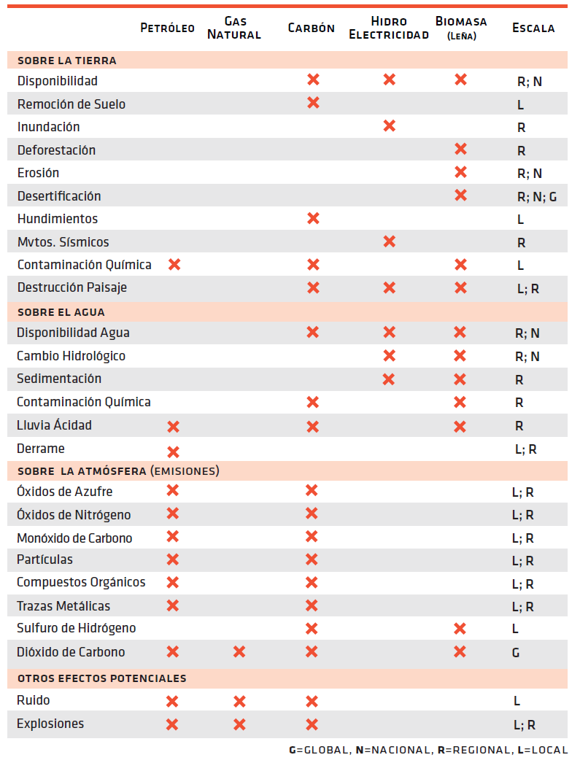
Figura 11: Efectos directos potenciales a la energía sobre el medioambiente (Del Valle, 1985)

Slide 37
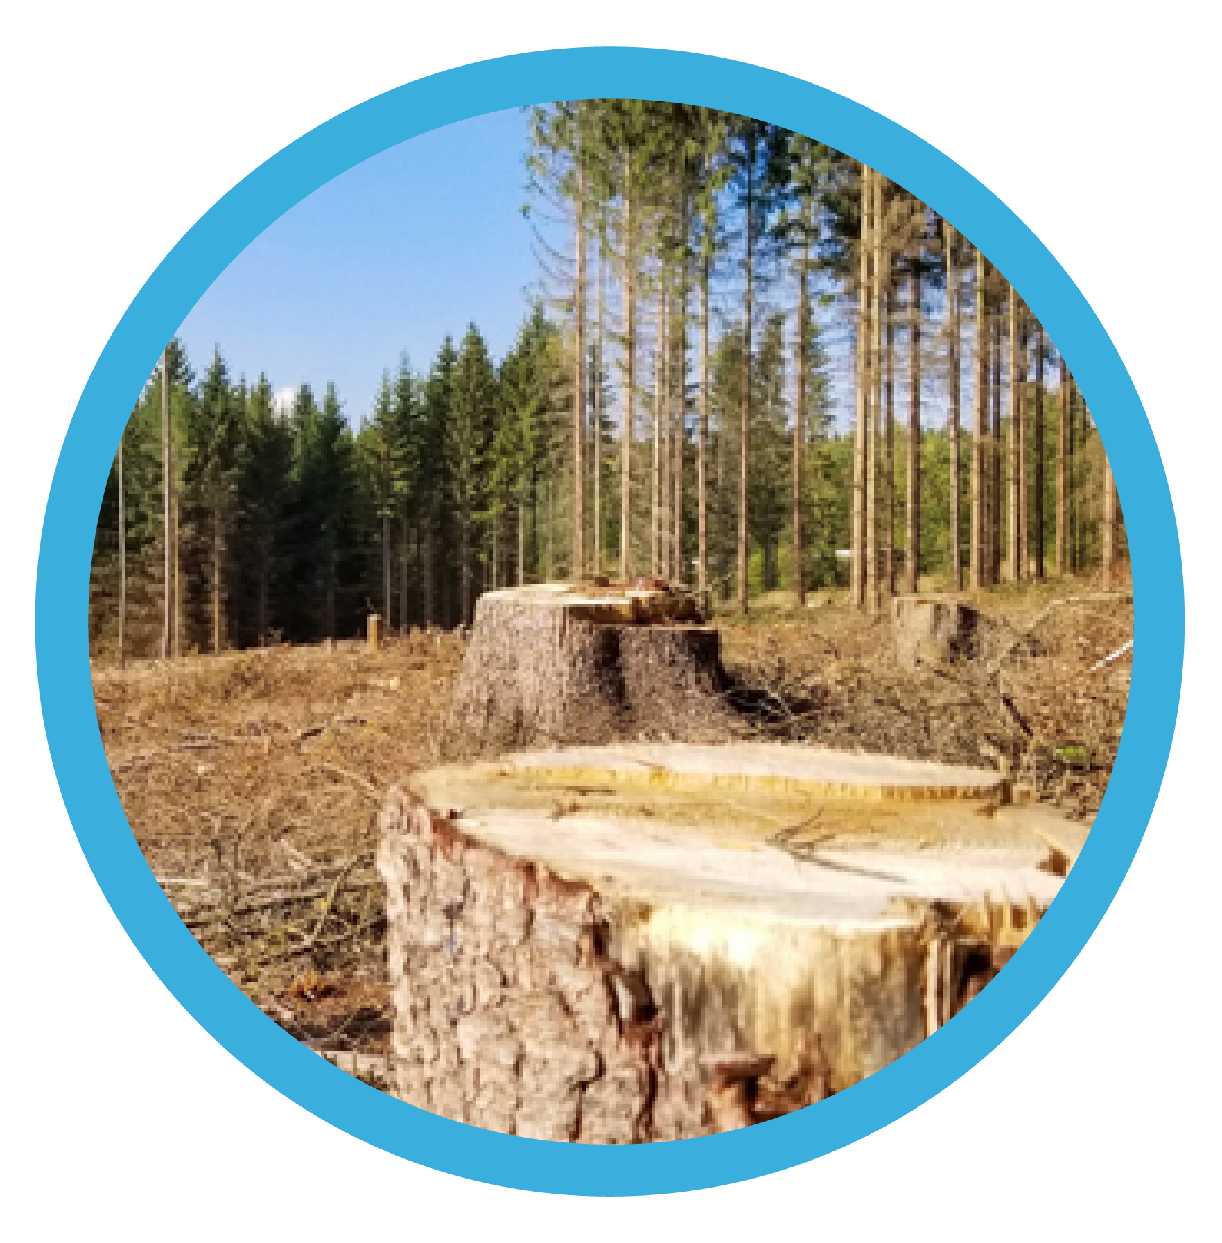
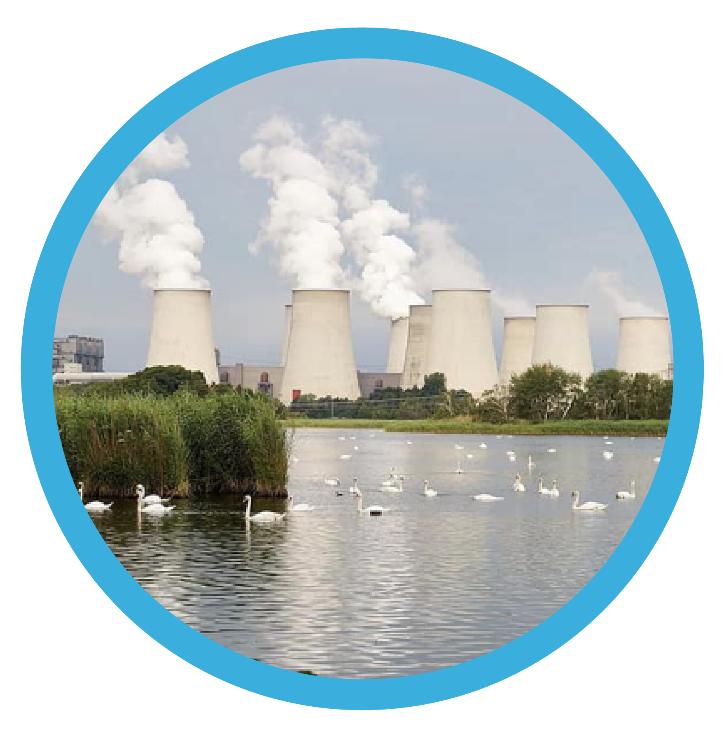
Cada uno de los recursos energéticos usados en las viviendas provoca impactos ambientales con diferentes efectos (sobre el suelo, aire y agua) a nivel local, regional, nacional o global.

Slide 38
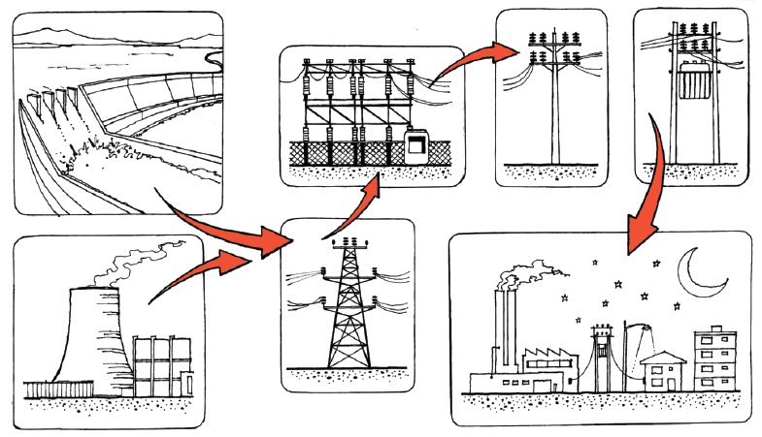
La generación de electricidad consumida en el país proviene tanto de la hidroelectricidad como de centrales térmicas a gas natural, carbón y petróleo diésel y, tras un largo proceso de transmisión y distribución, llega a nuestros hogares.
Figura 12: Generación, transformación y distribución de energía eléctrica (Bustamante, Rozas, Cepeda, & Encinas, 2009)

Slide 39
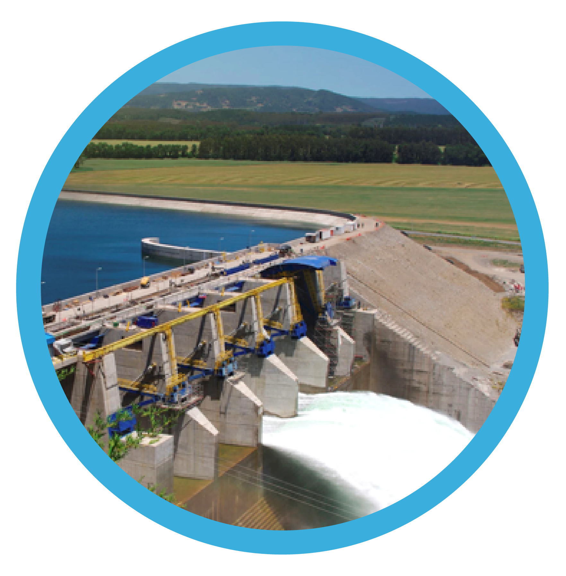
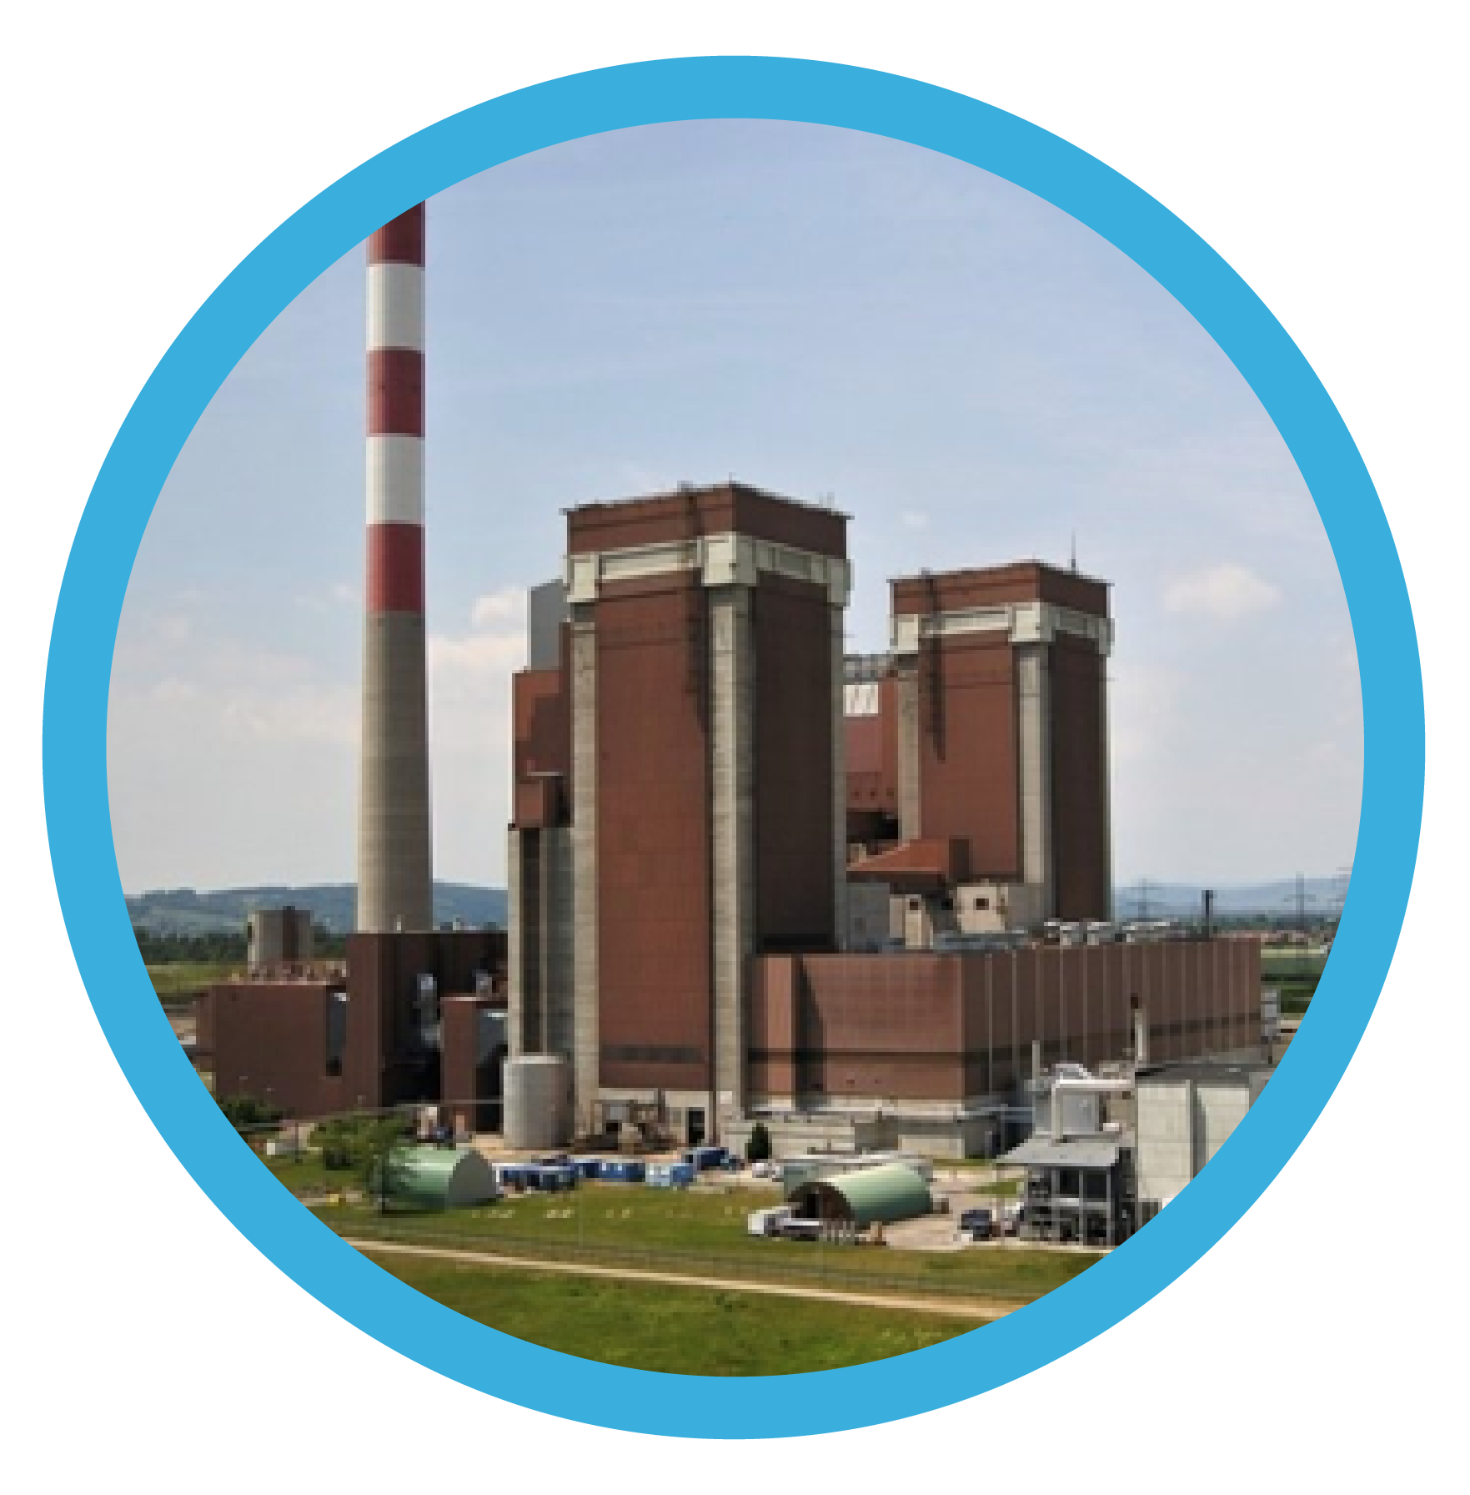
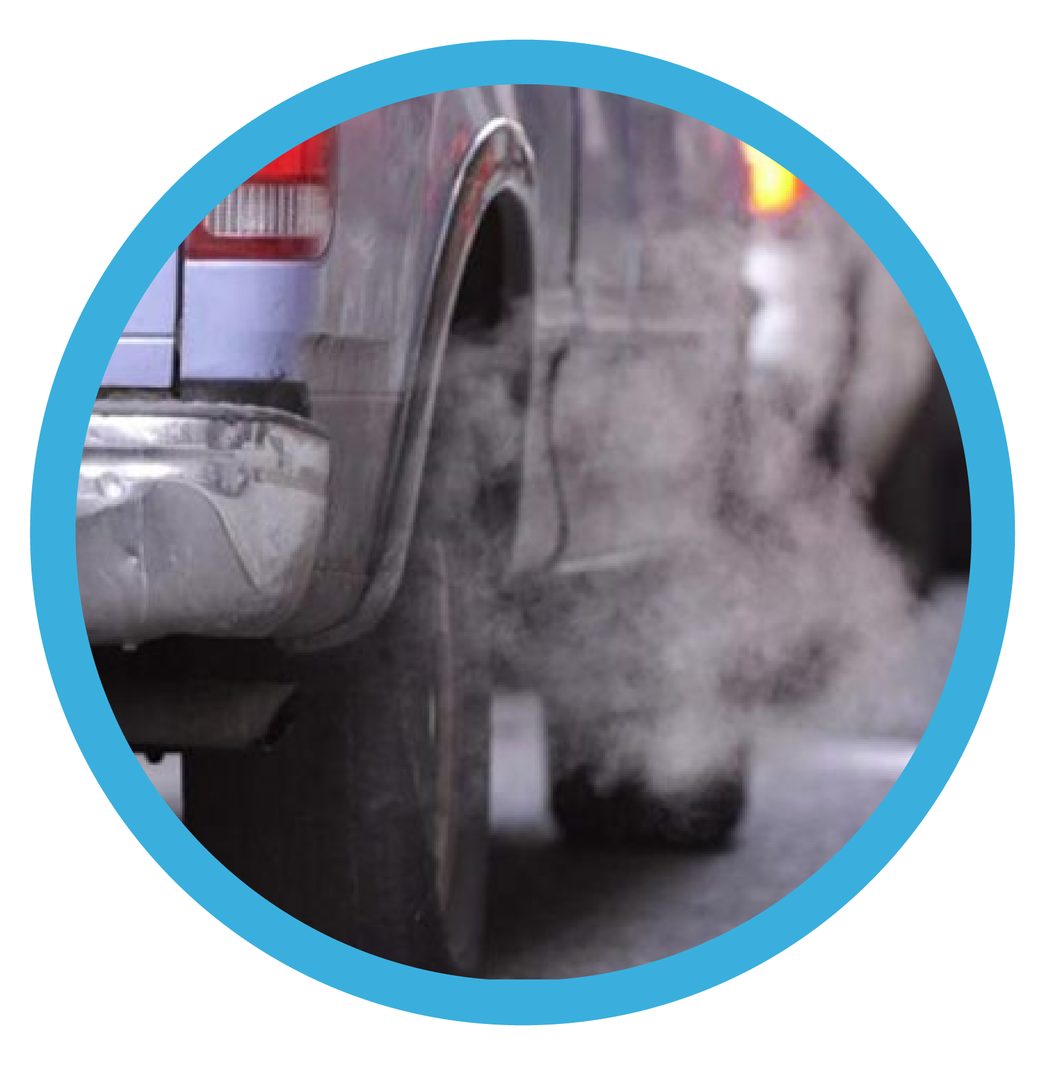

Las centrales hidroeléctricas (que han generado entre un 40% y 50% de la electricidad consumida en los últimos años) impactaron, a nivel local y regional, con la destrucción del paisaje y toda la flora y fauna asociada, más los restantes efectos mencionados en la tabla indicada.
Las centrales térmicas producen un alto impacto por sus emisiones. La generación eléctrica en ellas (a gas natural, diésel y carbón) fluctúa entre un 50% y 60%, según el año.
Las emisiones de CO2 son uno de los efectos ambientales que provoca la quema de combustibles fósiles y de leña.
Esquema 3 (Elaboración propia)

Slide 40
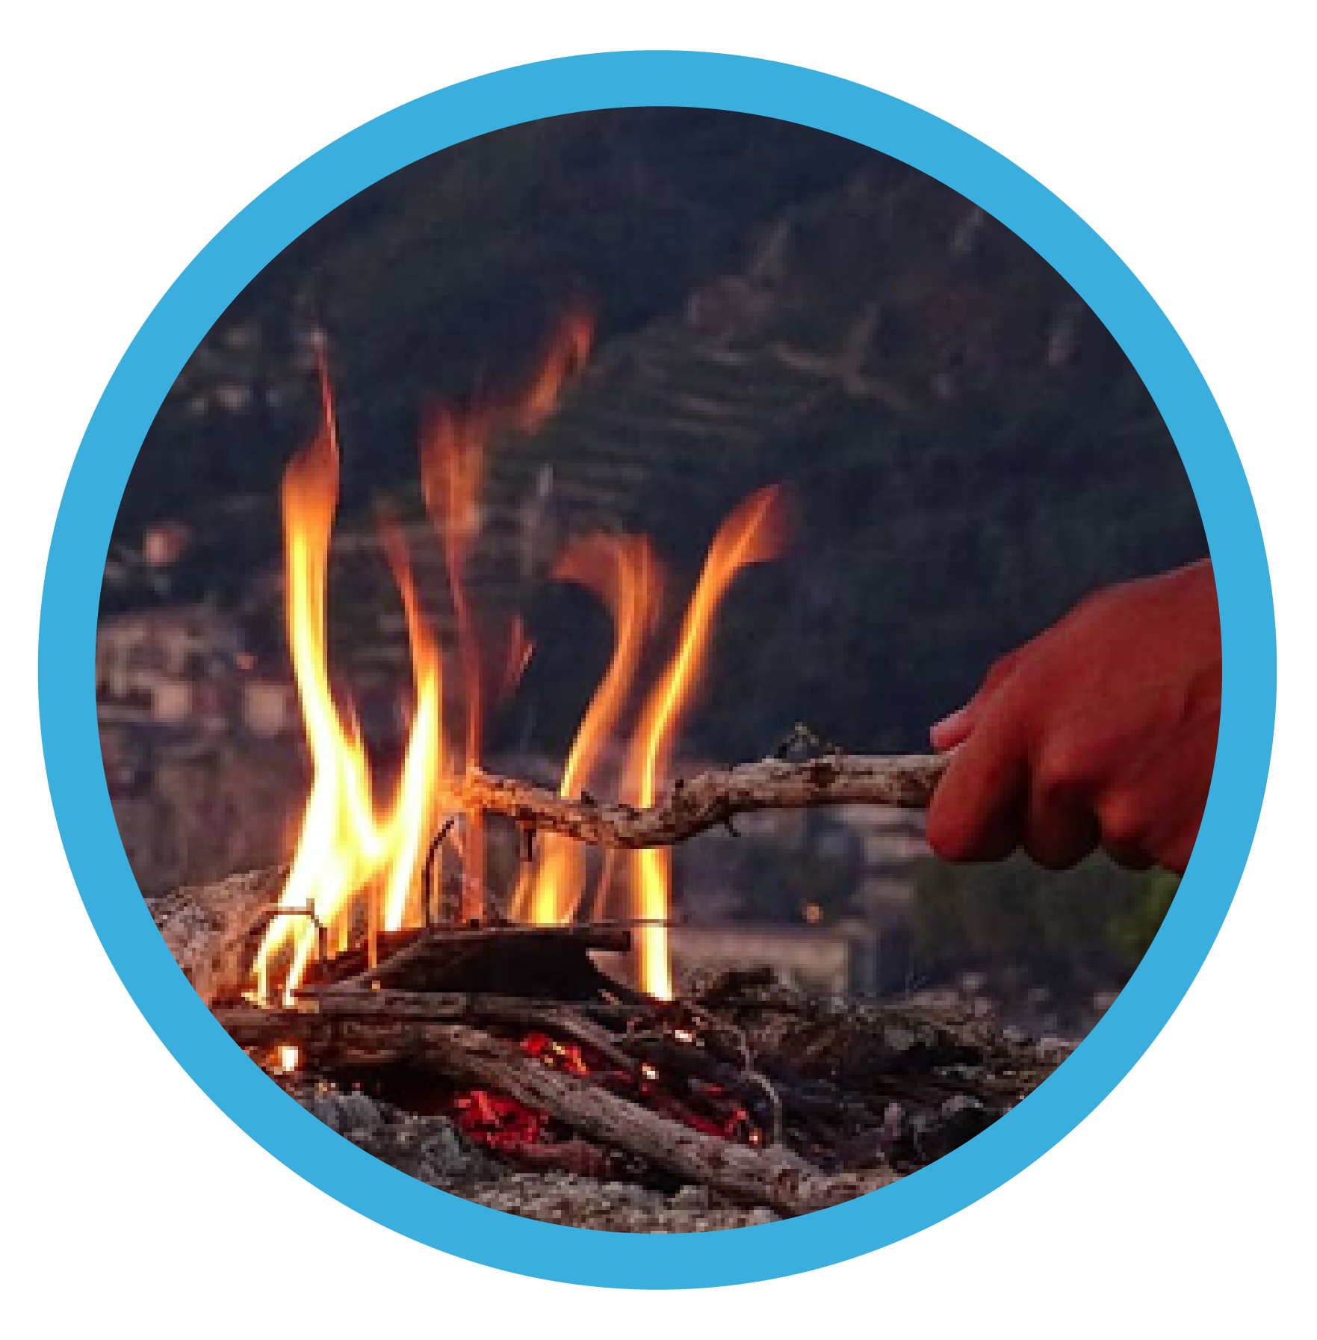

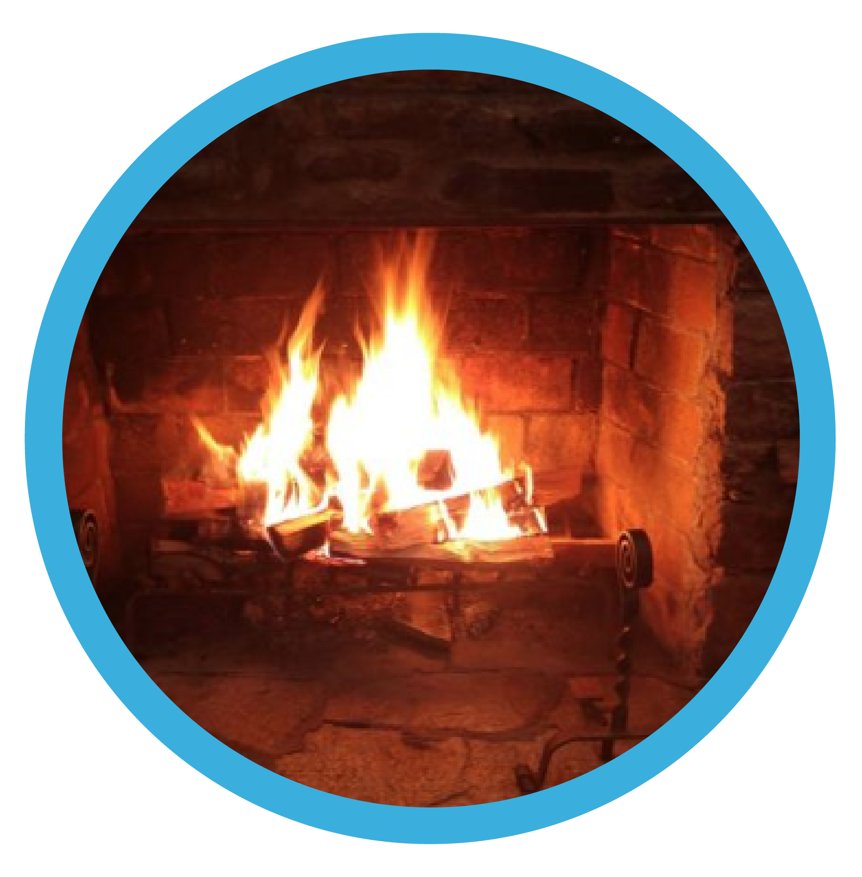
La leña (43% de la energía consumida en viviendas) es el principal agente de contaminación atmosférica en gran parte del país, y es utilizada como medio de calefacción en viviendas. Actualmente, hay 10 millones de personas en el país que están expuestas a una concentración promedio anual de Material Particulado 2.5 (MP 2.5) superior a la norma.
Fuente: Guía docente “Energía eléctrica en Chile”.

Slide 41

En la actualidad existen planes de descontaminación y prevención atmosférica, con el objetivo de declarar nuevas zonas saturadas (Santiago, Curicó, Concepción, Los Ángeles, Valdivia y Coyhaique) (Ministerio del Medio Ambiente, 2014).
A nivel global, la Agencia Internacional de la Energía proyecta un aumento de un 60% de las emisiones mundiales de CO2 desde aquí al año 2030. Tal como se ha indicado, el CO2 favorece altamente el efecto invernadero y el cambio climático en el planeta.
Fuente: Guía docente “Energía eléctrica en Chile”.

Slide 42
Medidas necesarias de implementar…
Mejorar la aislación térmica de los hogares.
Bajar los costos de los combustibles limpios.
Programa de recambio de calefactores, que recibe aportes del Ministerio del Medio Ambiente y de los gobiernos regionales.
Fuente: Guía docente “Energía eléctrica en Chile”.

Slide 43
ENERGÍA ELÉCTRICA EN CHILE
Eficiencia energética y uso responsable
CIENCIA CIUDADANA
MÓDULO III / CLASE 2 / Ob. 2
MATERIAL DE APOYO PARA EL PROFESOR
Tiempo estimado para ser trabajado en 1 o 2 clases

